Slide 1

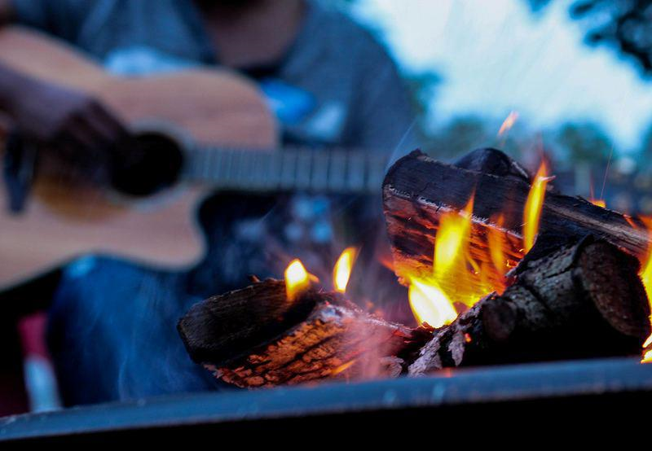
голос души, музыка сердца

Slide 2
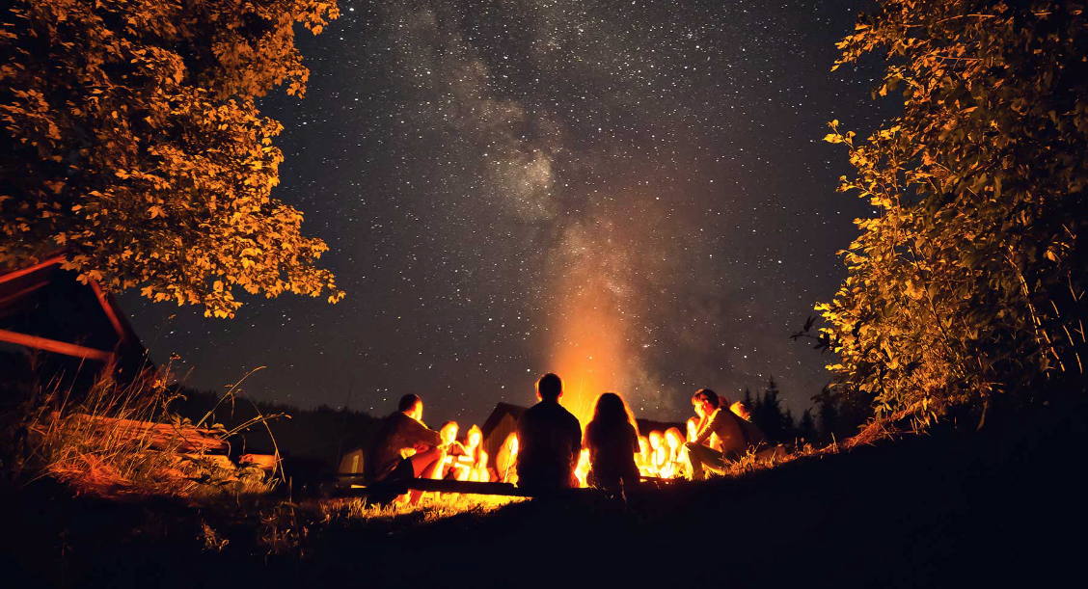
Эти песни проникают не в уши, а прямо в душу…
В.Высоцкий

Slide 3
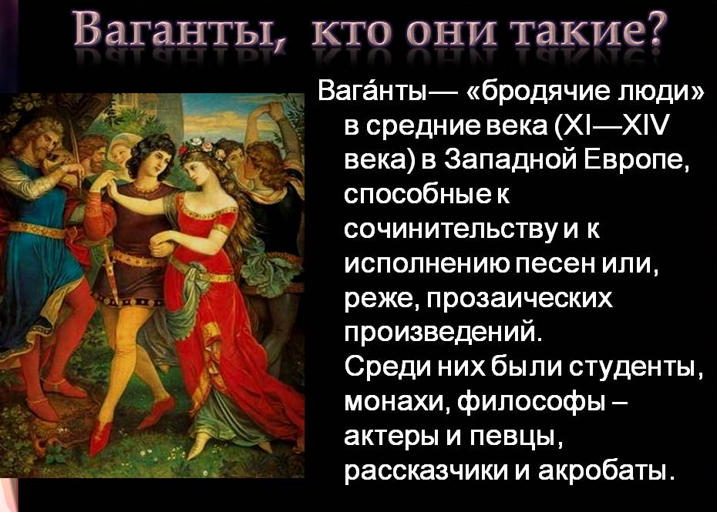

Slide 4
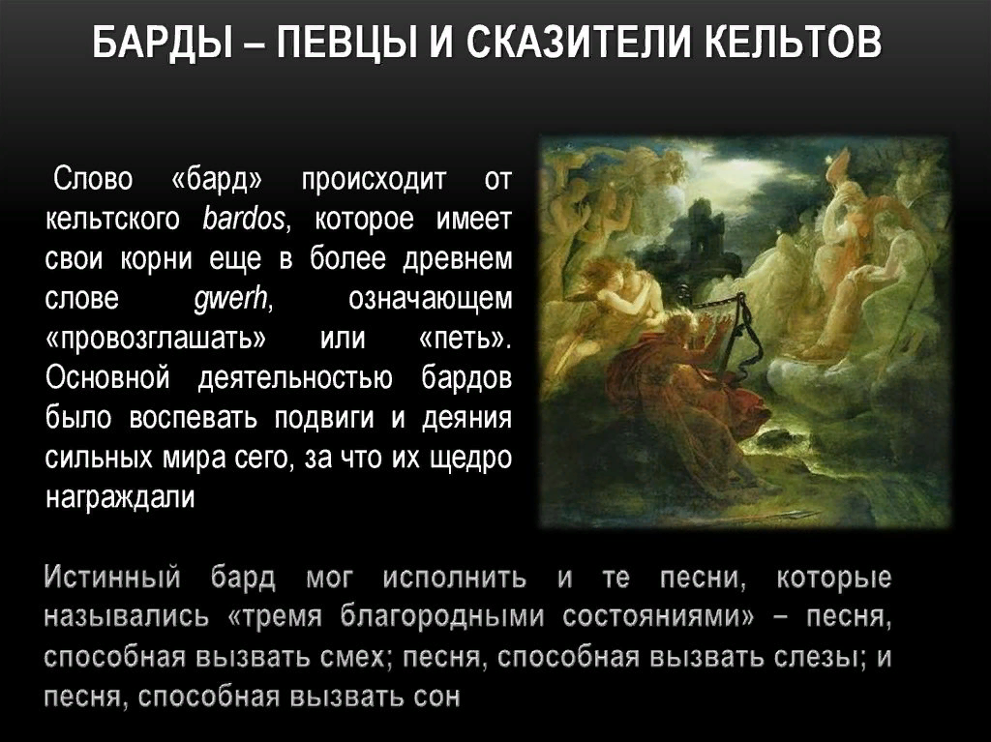

Slide 5
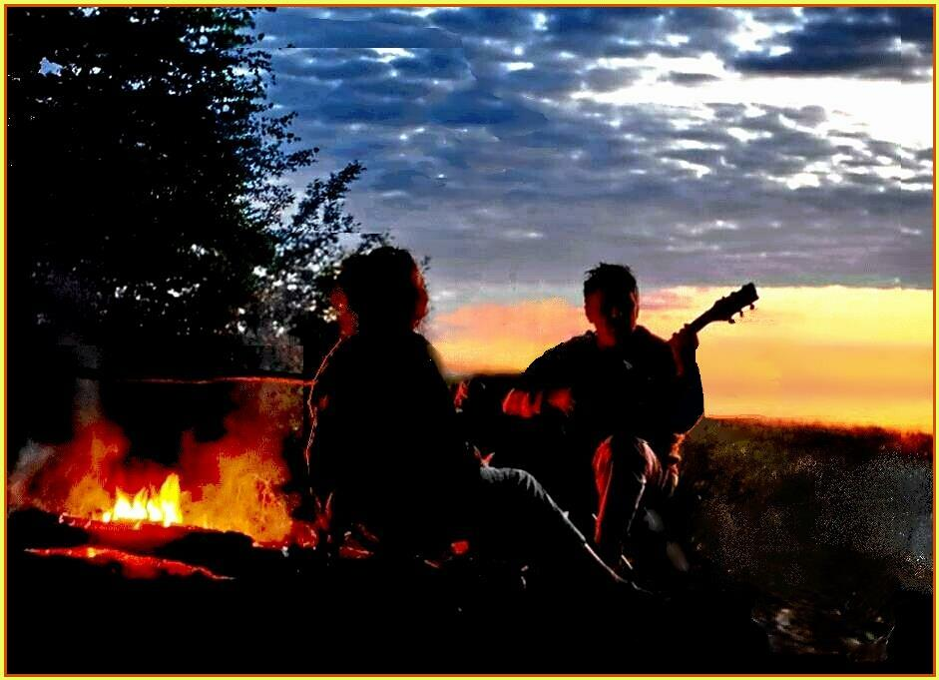
Николай Власов «Студенческая прощальная»
Кончим вуз и по глухим селеньям
Разлетимся в дальние края.
Ты уедешь к северным оленям,
В жаркий Туркестан уеду я.

Slide 6
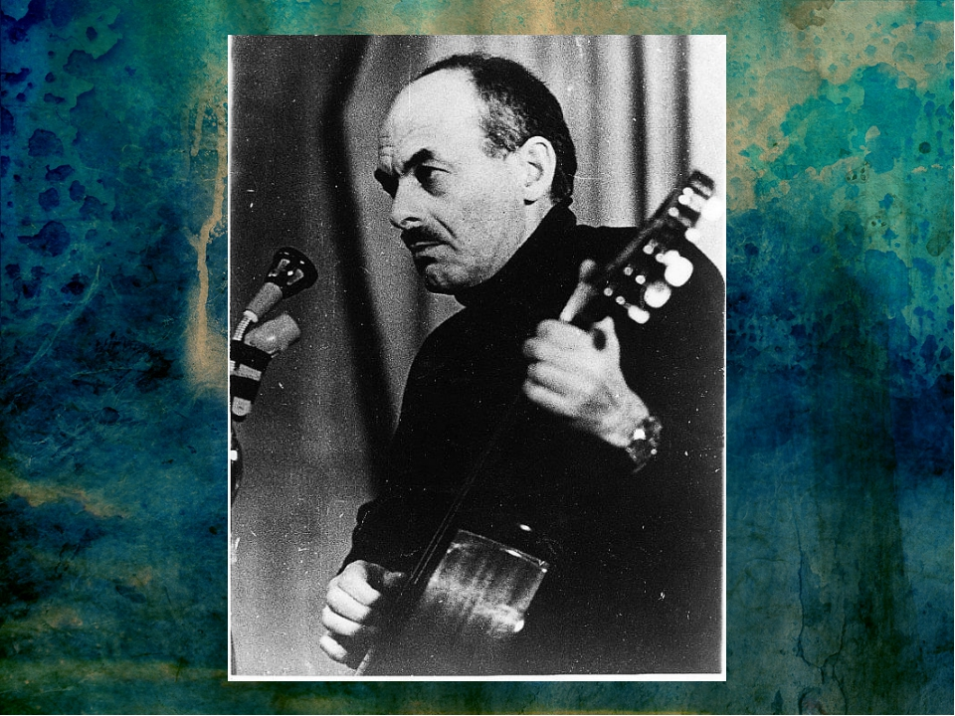
Булат Окуджава

Slide 7
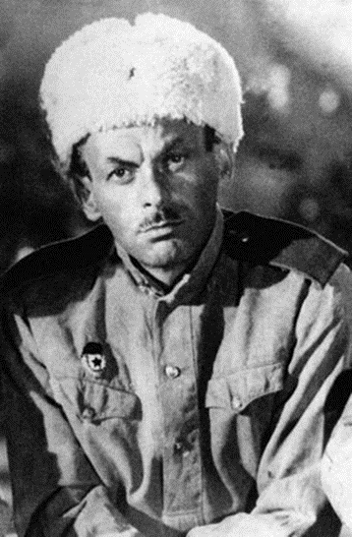
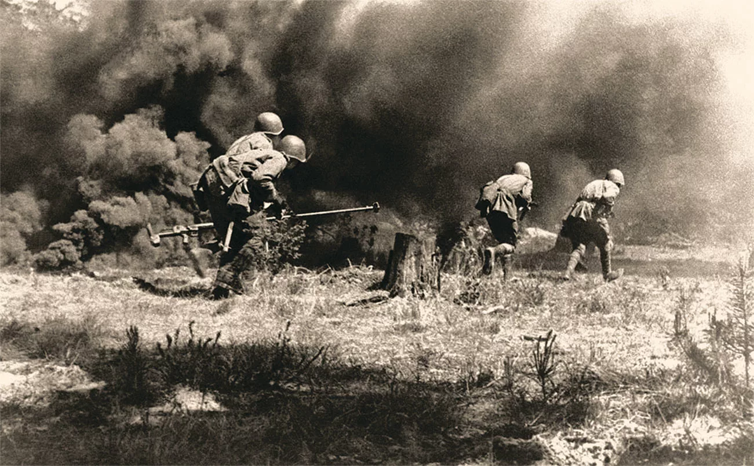

Slide 8
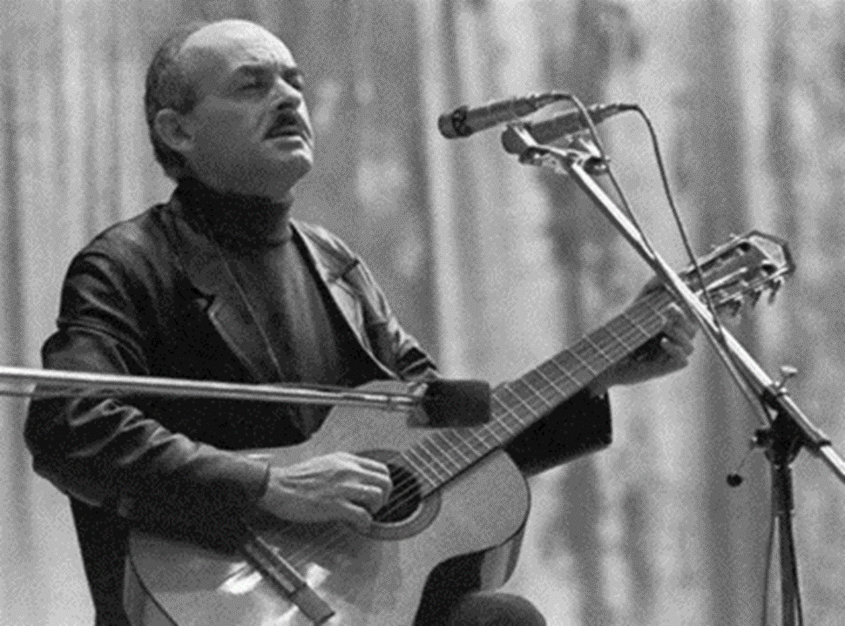
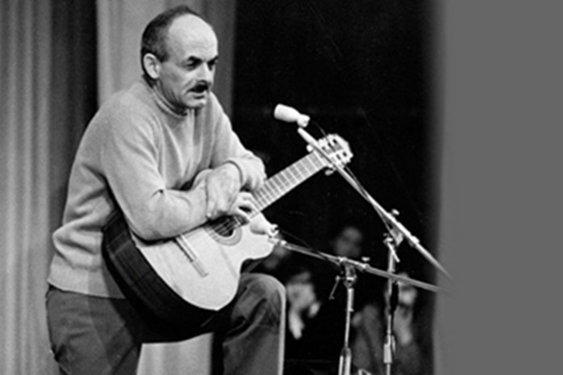

Slide 9
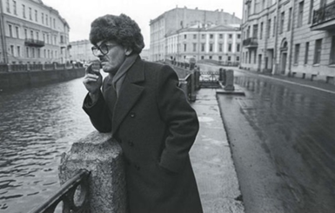
Я пишу о себе, но на историческом материале. Мне интересно ставить себя на место своих героев. Б. Окуджава

Slide 10
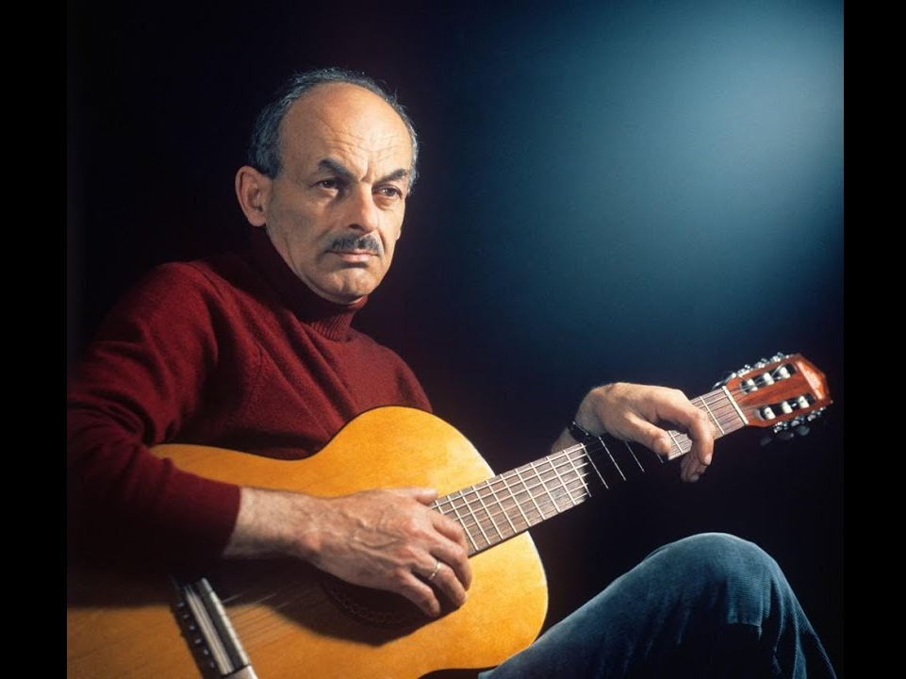

Slide 11
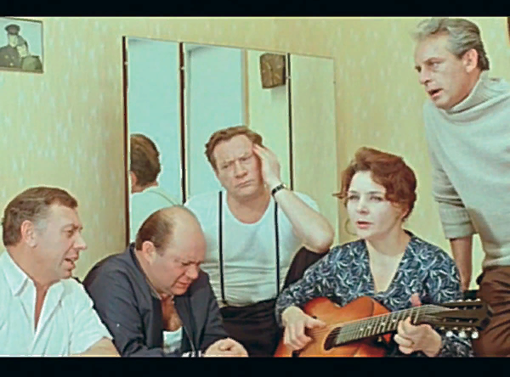

Slide 12
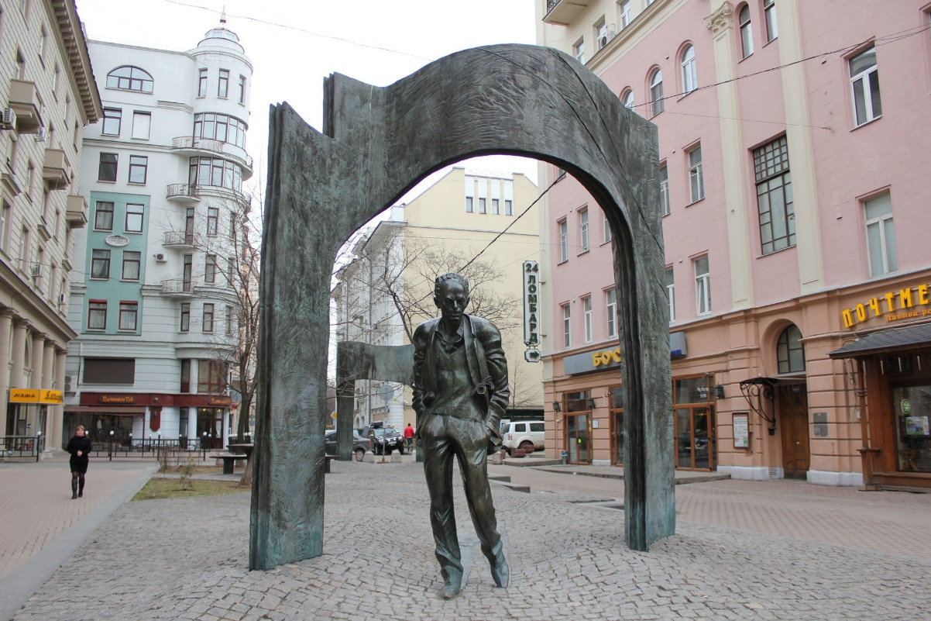

Slide 13
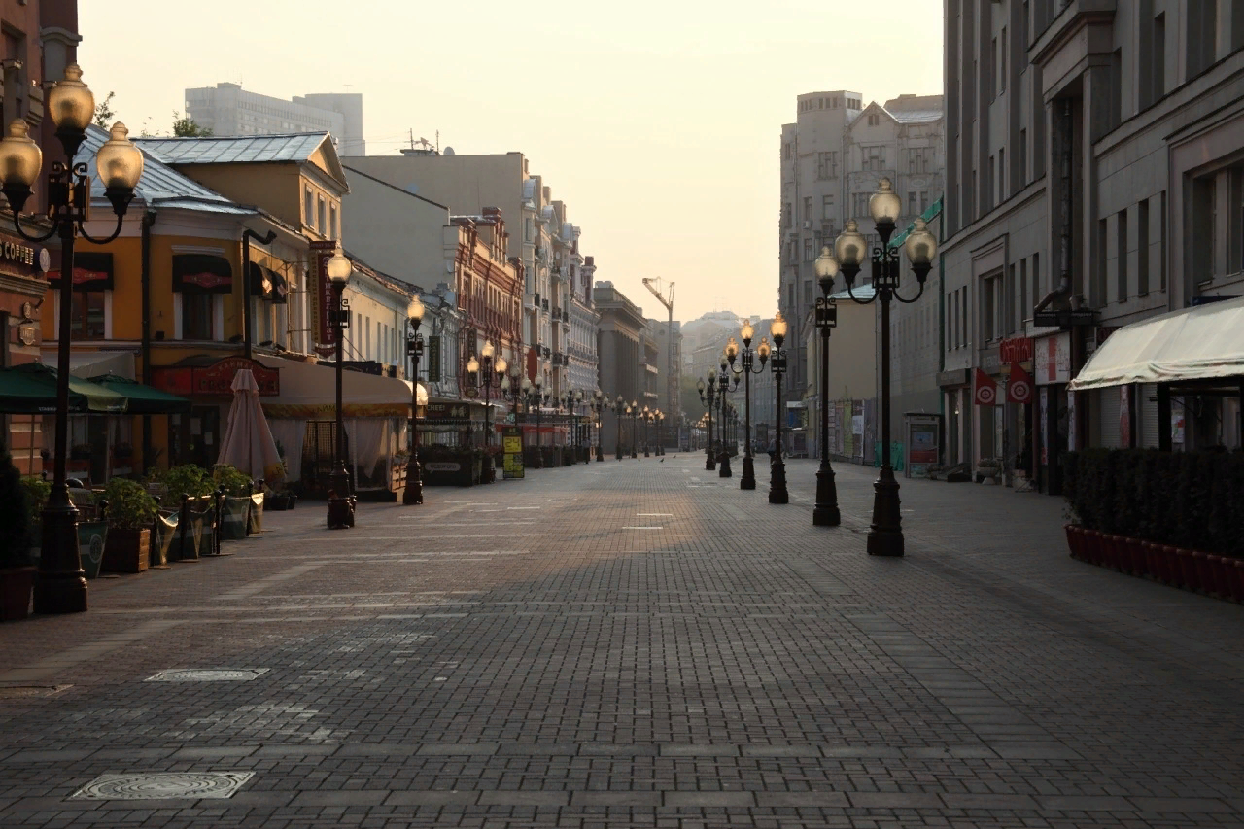
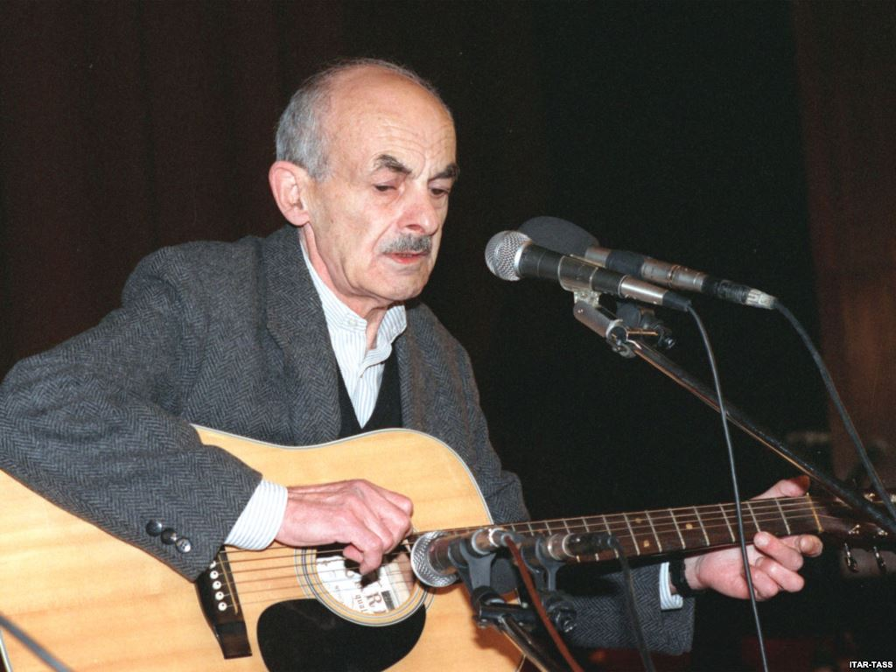

Slide 14
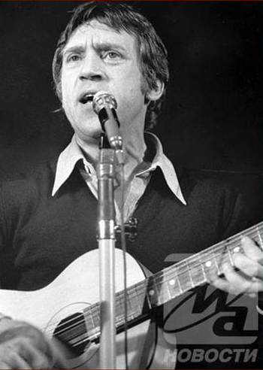
Гитарой душу рвал И не любил насилья, И песней в небо звал, Когда ломали крылья. Высоцкий рвал струну, Предчувствием объятый, Кричал на всю страну – «Ведь всё не так, ребята!» В. Сиваков «Высоцкий»

Slide 15
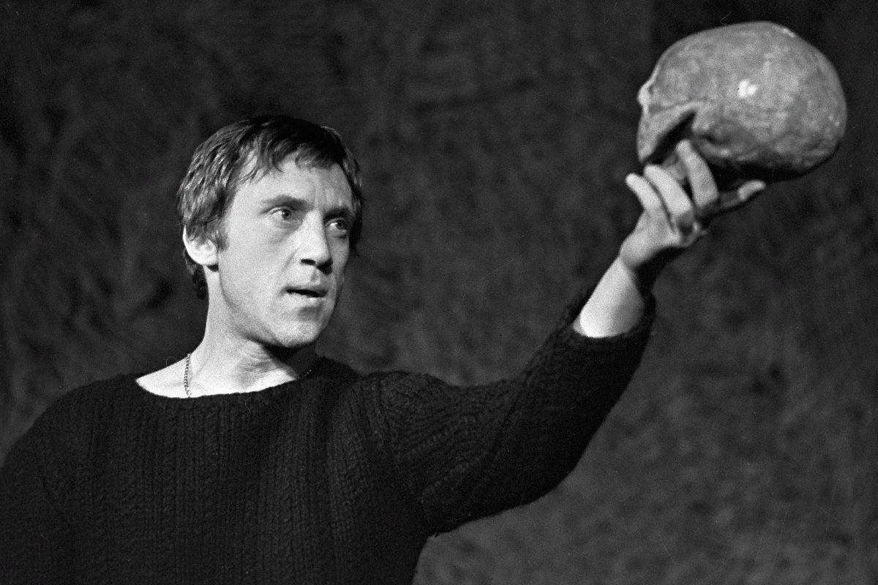

Slide 16
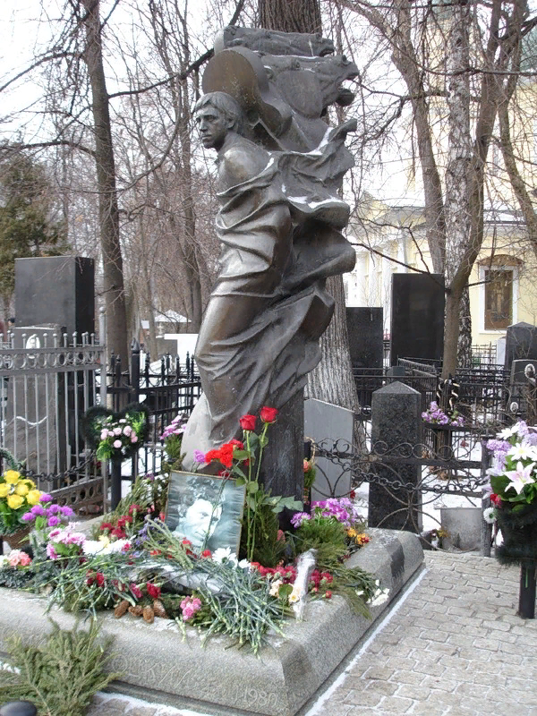
12 октября 1985 года
был открыт памятник
Высоцкому
на его могиле.

Slide 17
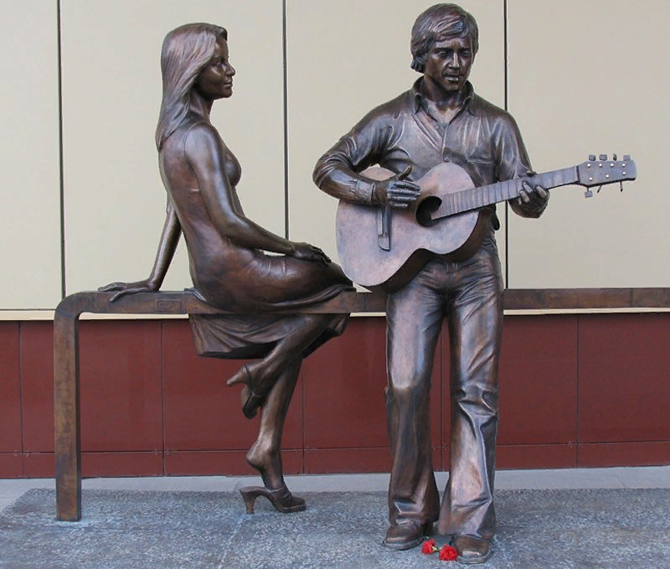

Slide 18
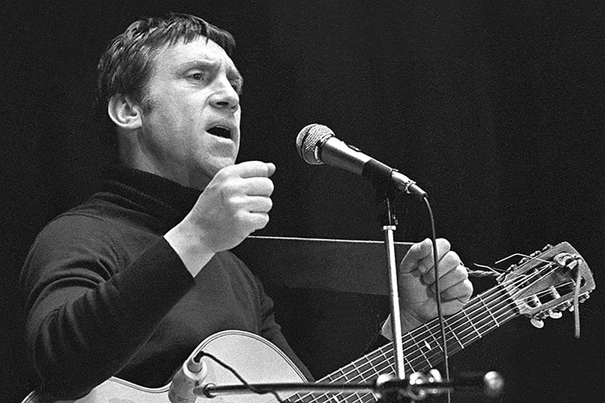
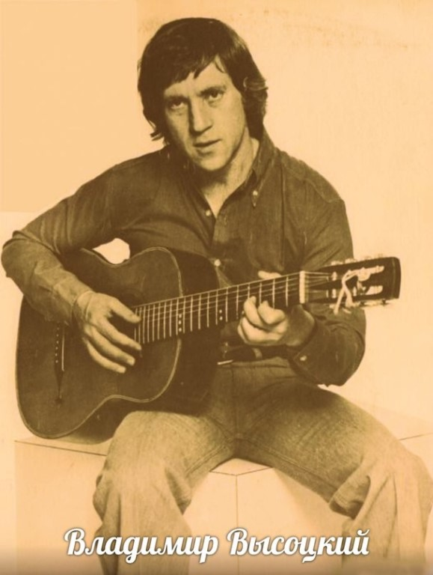
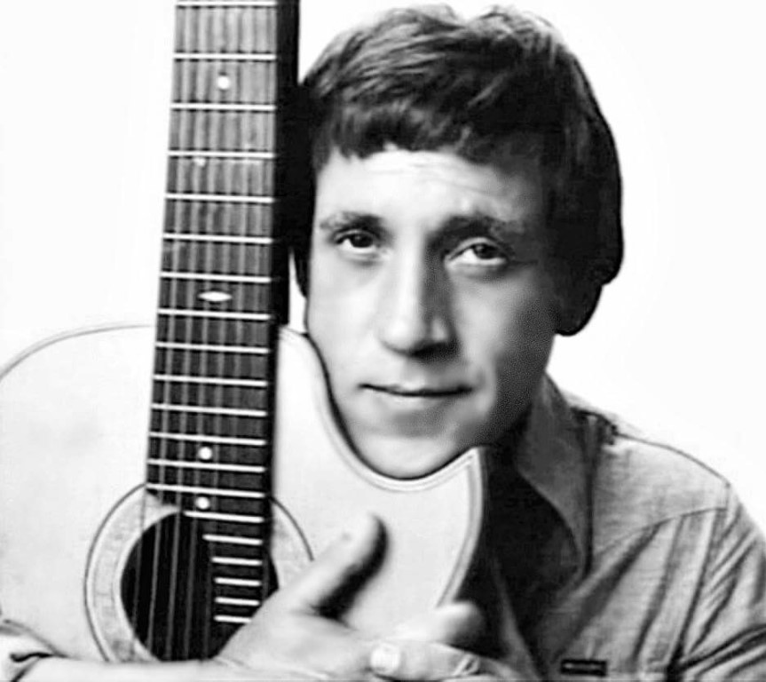
…И песни, что для вас сложил – Переживут века…

Slide 19
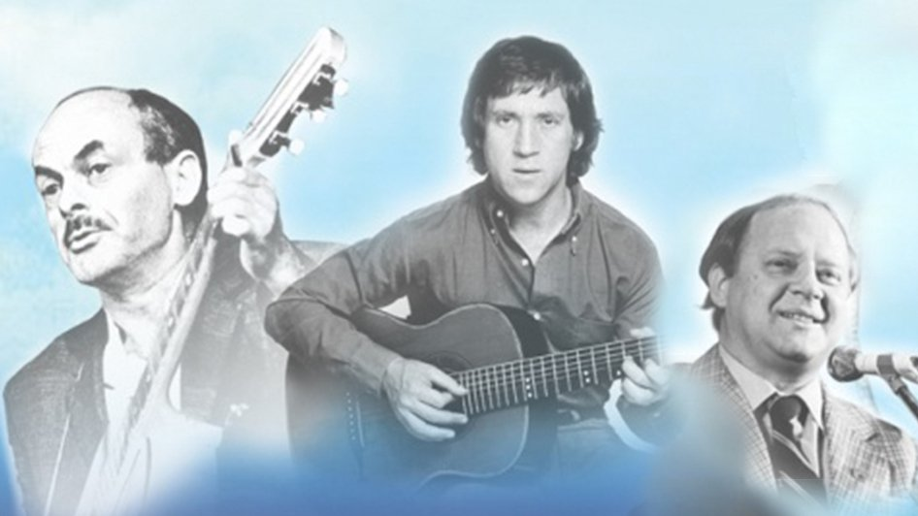
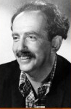
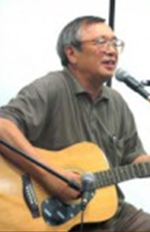
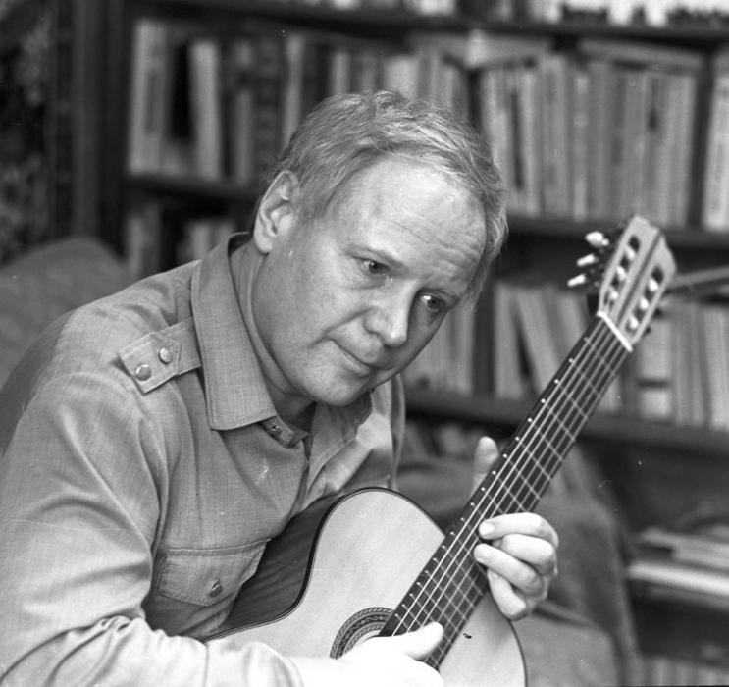

Slide 20
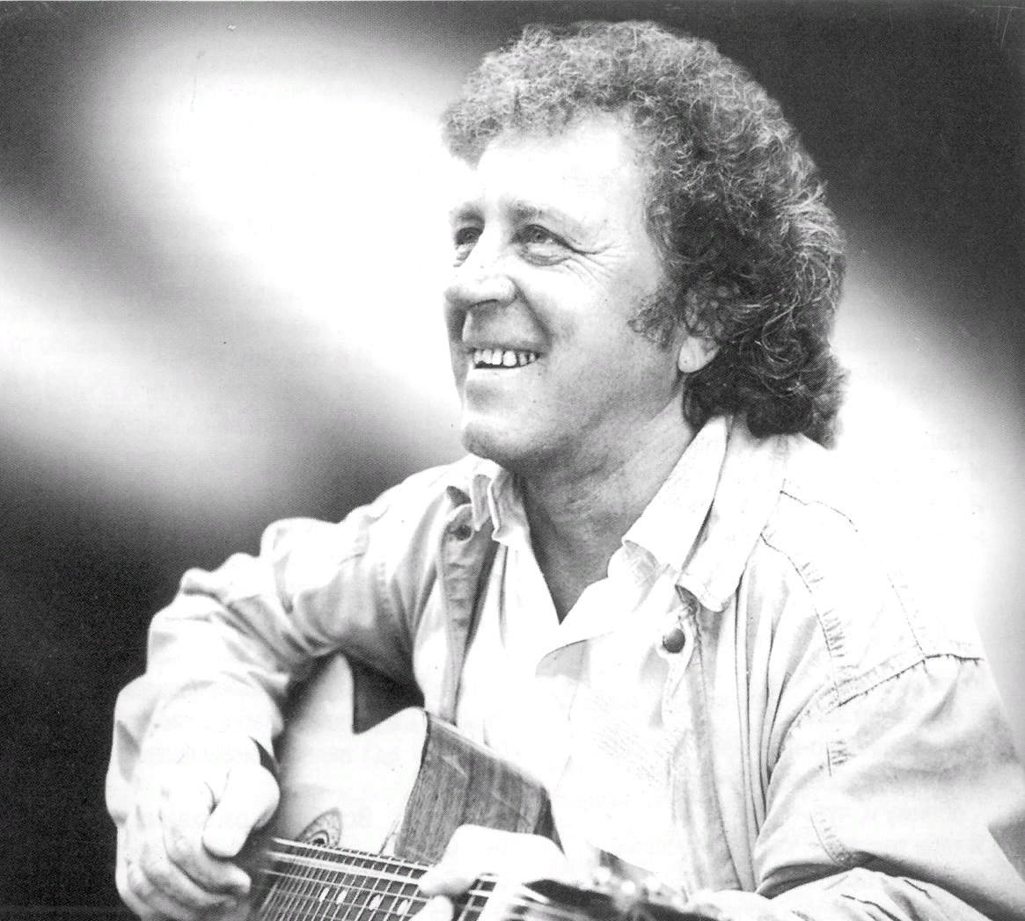
А я еду за туманом, за туманом, За мечтами и за запахом тайги! Юрий Кукин

Slide 21
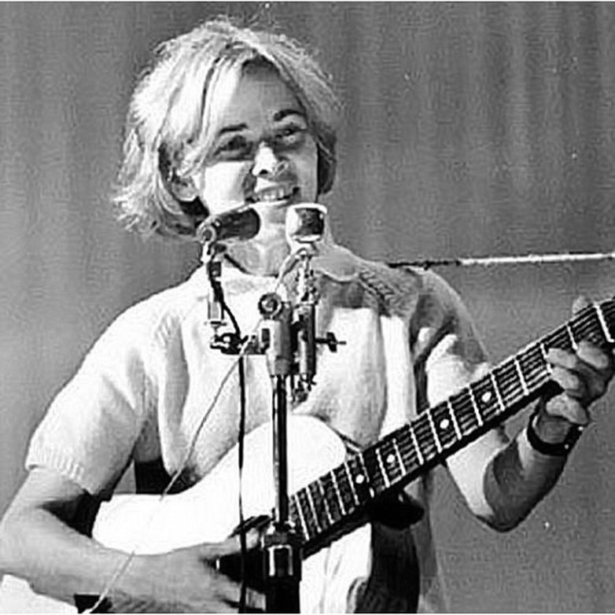
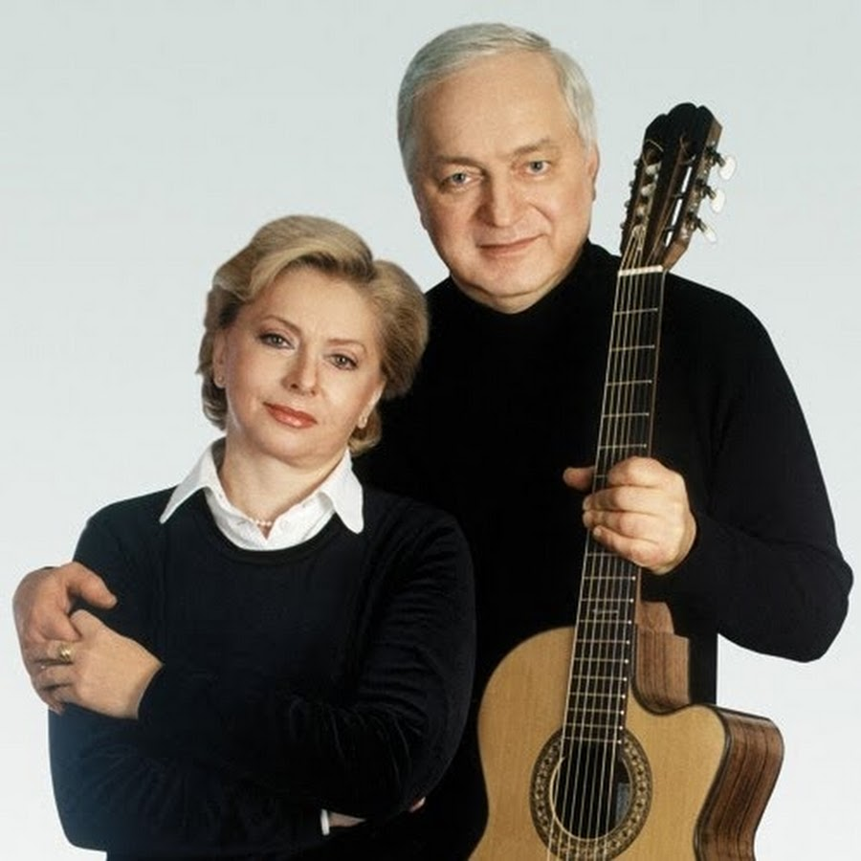
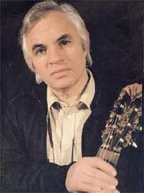
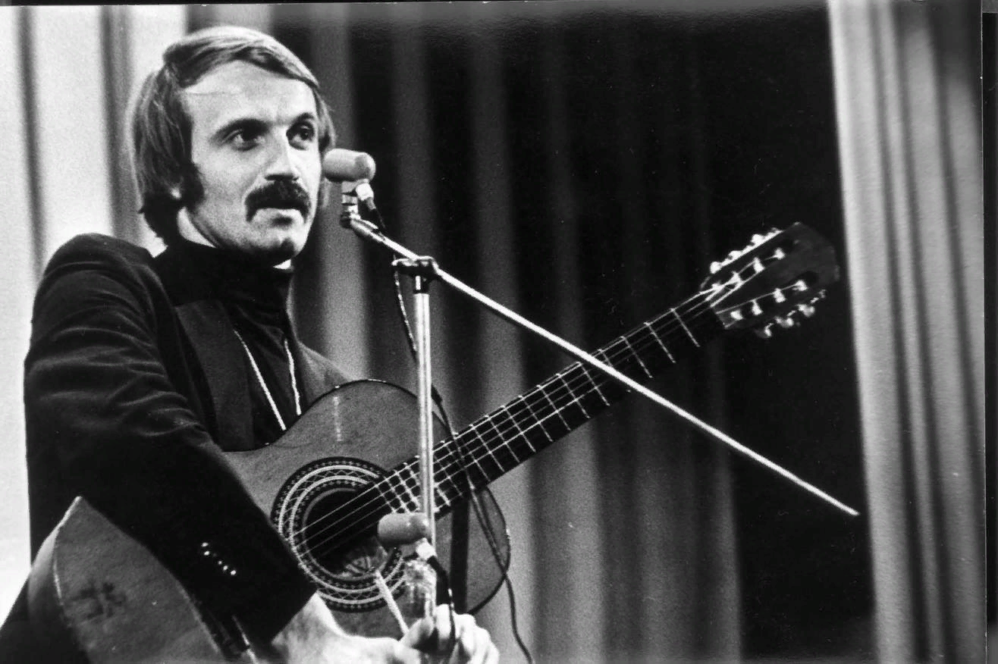
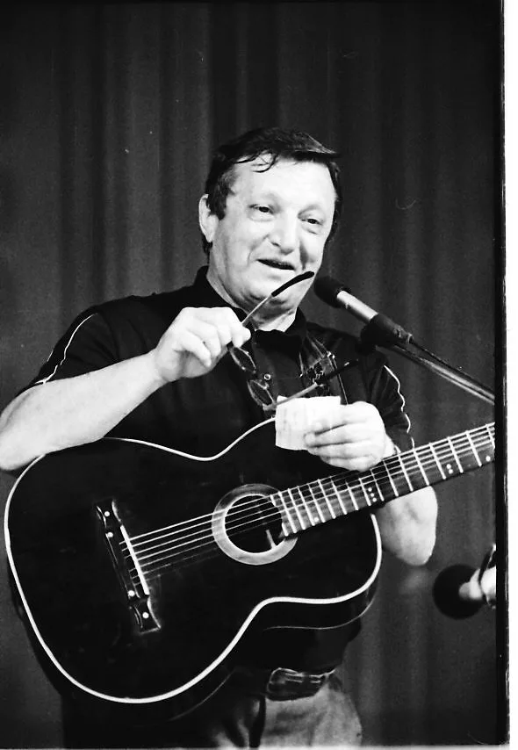
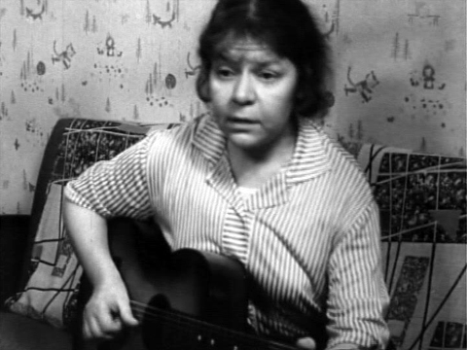
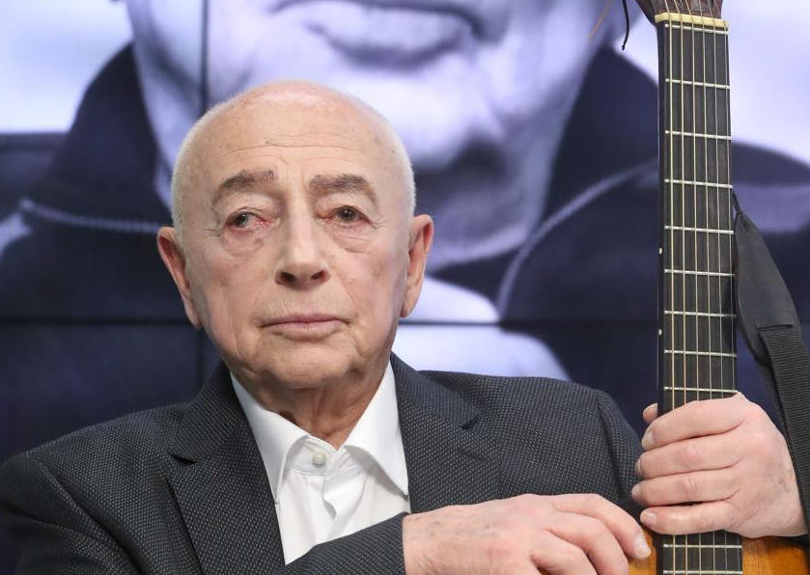

Slide 22
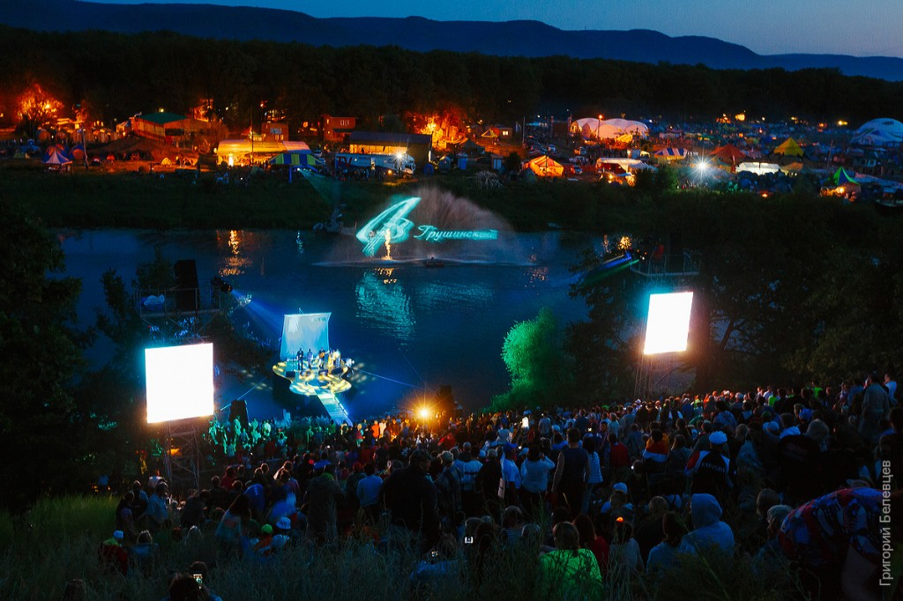

Slide 23
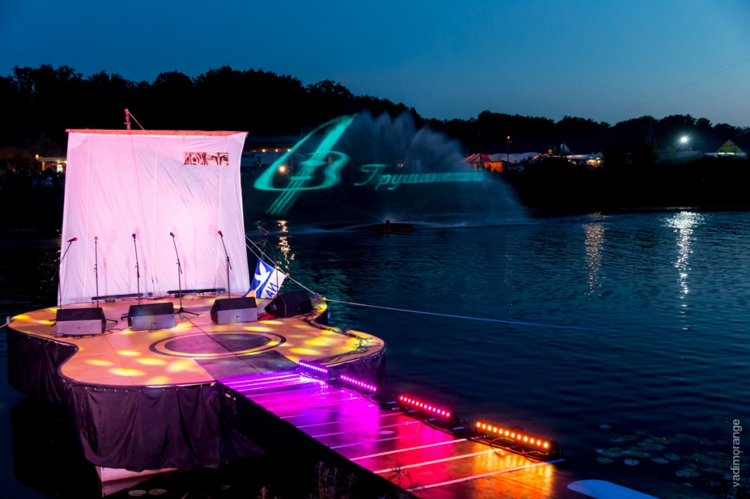

Slide 24
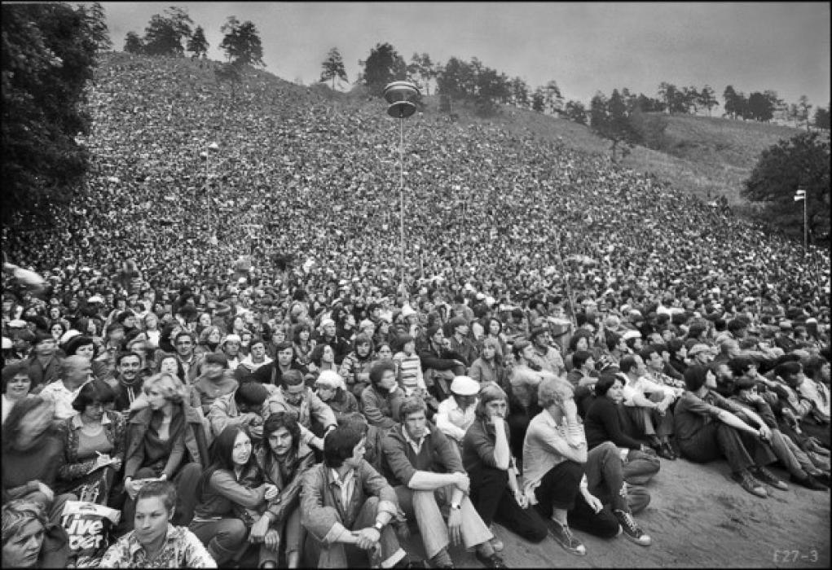

Slide 25
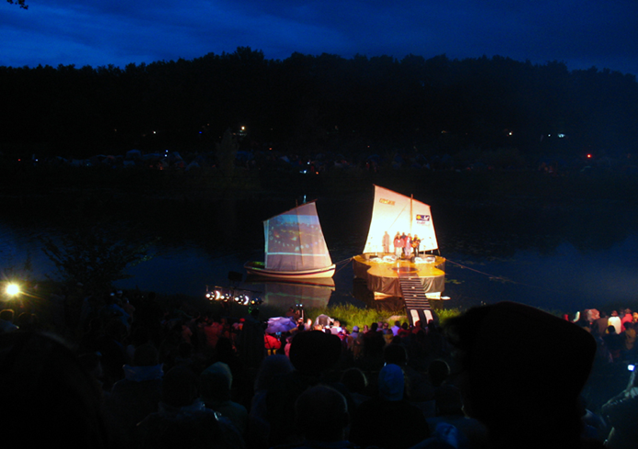

Slide 26
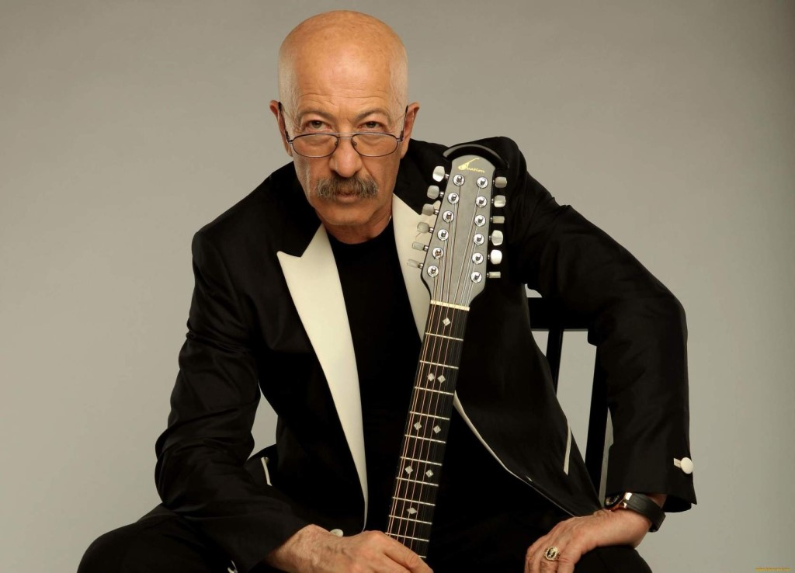
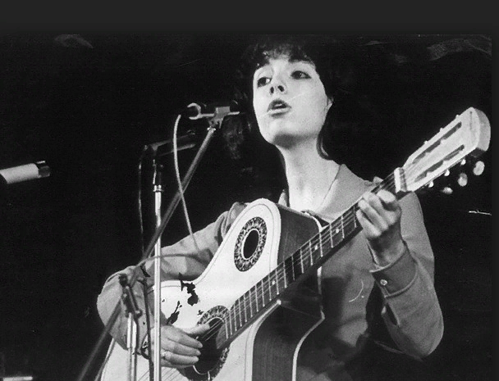
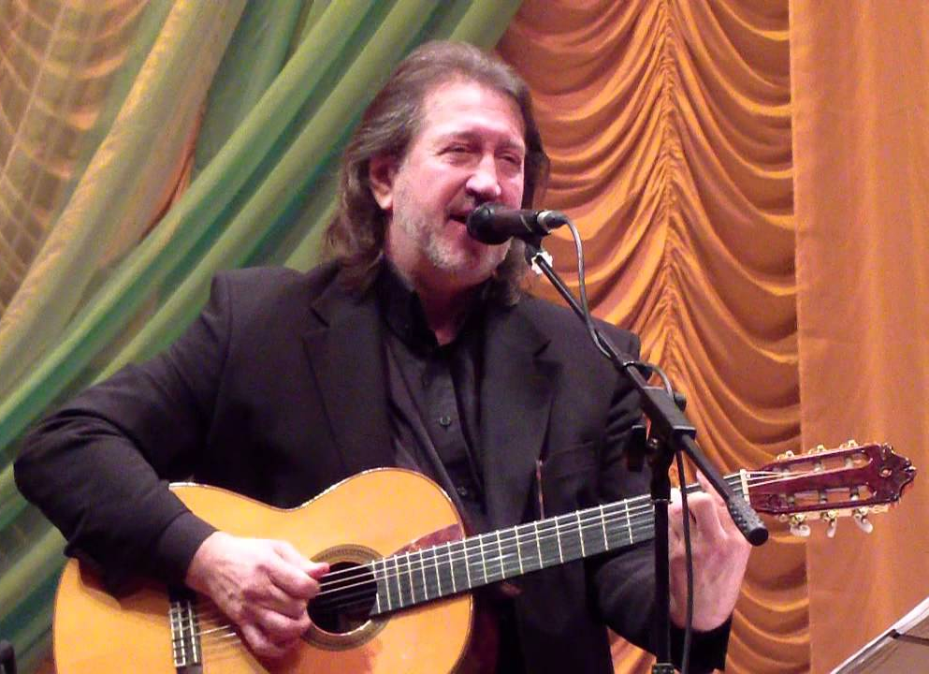
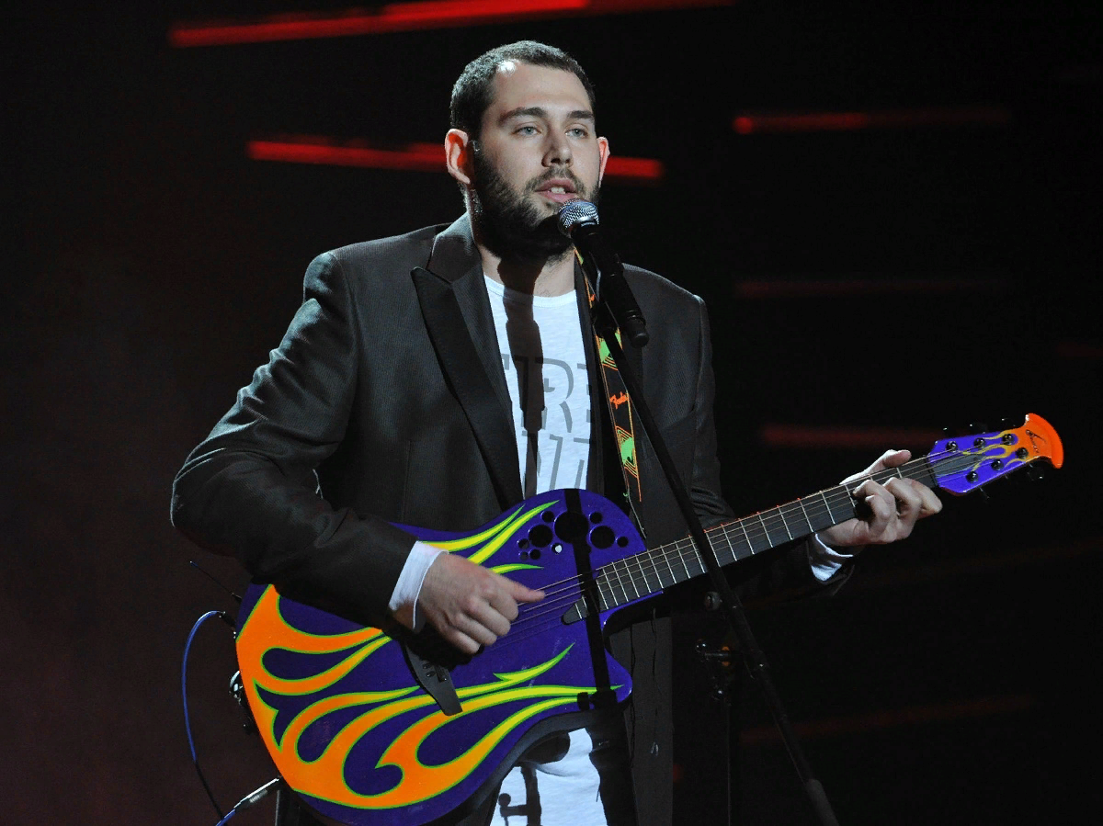
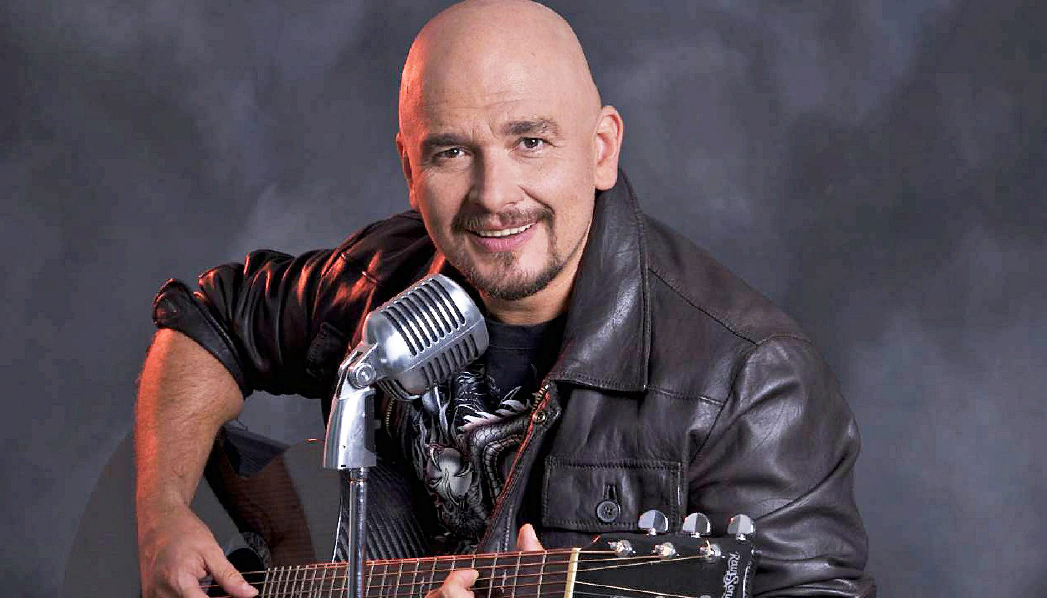

Slide 27
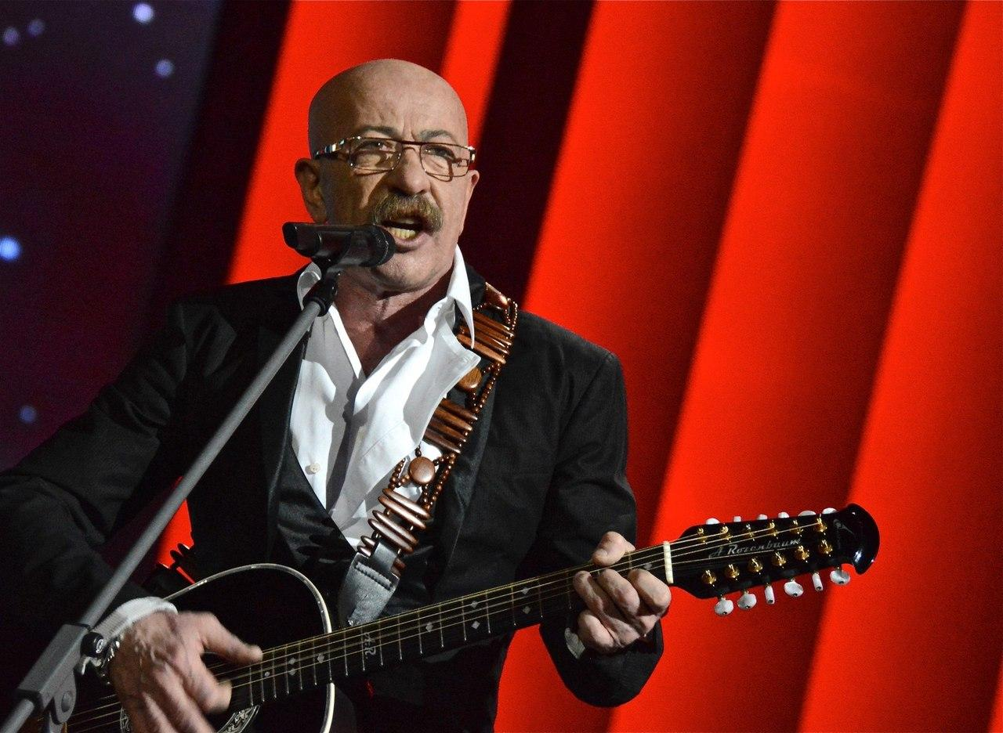

Slide 28
Что нового вы сегодня узнали?
Почему, на твой взгляд, авторская песня требовала поэзии высокого качества?
Кто из известных тебе создателей авторской песни был профессиональным поэтом?
О Каком авторе-исполнителе авторской песни вы хотели бы рассказать?
Актуальна ли бардовская песня сегодня?
Бардовская песня – «серьезная» или «легкая» музыка?
Какую роль играет бардовская песня в искусстве?

Slide 29
Д/З:
Придумай и напиши сценарий конкурса-концерта авторской песни.
Подготовь сообщение о понравившемся авторе-исполнителе бардовской песни.

Slide 30
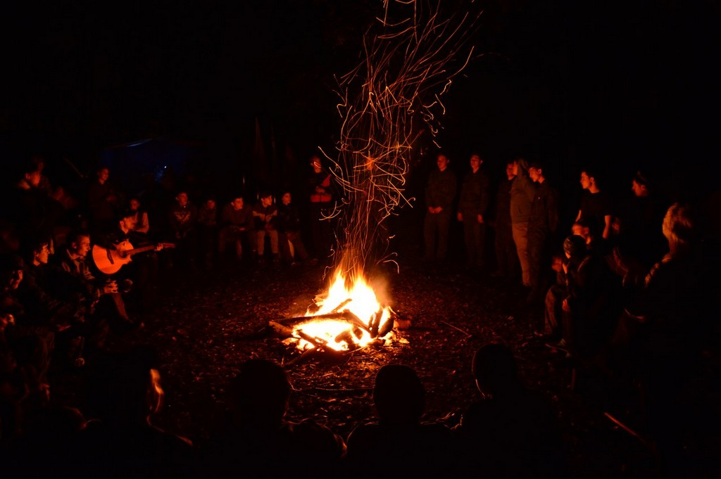
Спасибо за внимание!

